Slide 1


Date 2021.12.15 수요일
F i n a l P r o j e c t
WE C LIST
조민섭 권혁락 윤인정 강희수 박찬현

Slide 2


CONTENTS
1. 개발환경
3. DB ERD
WE C LIST
2. 사이트맵
4. 담당 부분
01

Slide 3










1. 개발환경
We C List 제작 시 사용할 개발환경
수업에서 배웠던 프로그램들이 저희 조한테는 조금이나마 익숙했기 때문에 “최대한 배운 걸로 활용하자!” 라는 다수의 조원들의 의견을 수렴했습니다.
02

Slide 4
2. 사이트맵
We C List 사이트의 뼈대! 사이트맵 구조는?
해당 사이트의 사이트맵을 한 눈에 볼 수 있는 트리 구조 사이트맵 입니다.
지원자가 개발한 분량
사용자
작품
온라인 클래스
고객센터
로그인
마이페이지
관리자
작품 구경하기
클래스 구경하기
공지사항
회원가입
회원관리
상품관리
게시판 관리
인기 작품
인기 클래스
FAQ
일반 마이페이지
작가 마이페이지
회원리스트
상품 리스트
공지사항
최신 작품
신규 클래스
문의사항
일반 마이페이지
작품 / 클래스 관리
FAQ
작가 구경하기
주문 관리
주문관리
문의사항
작가 스토리
관심리스트
프로필 및
스토리 관리
03
정보 수정 및 탈퇴
정보 수정 및 탈퇴

Slide 5
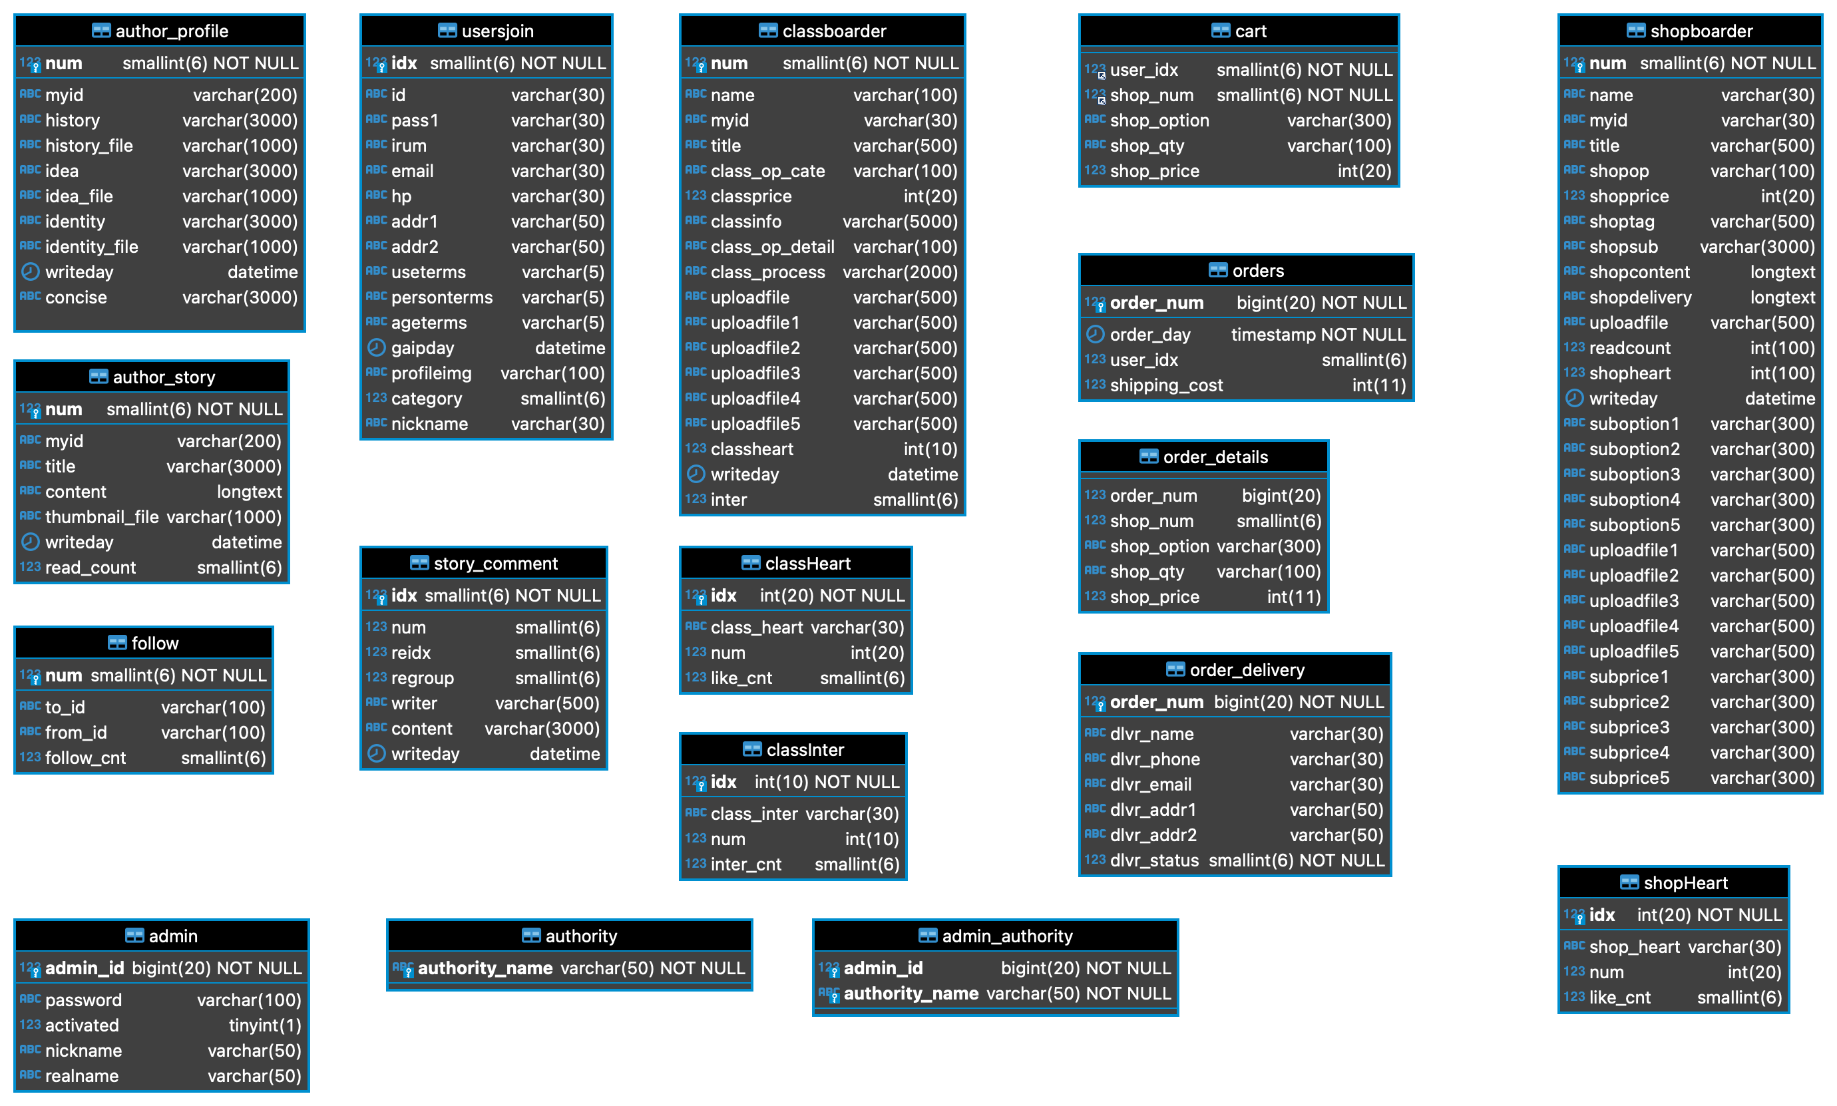
3. DB ERD
We C List 제작 시 만들었던 DB Table
04

Slide 6

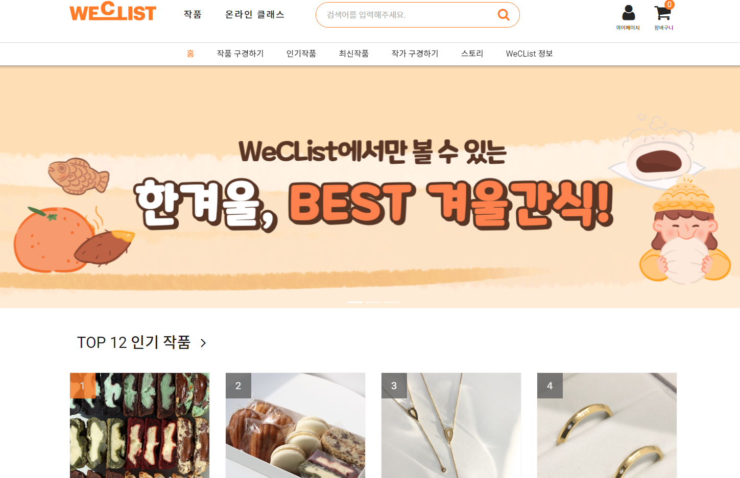


4-1-1. 담당부분
We C List 사이트의 메인 화면은?
작품, 온라인 클래스의 각각 메인 화면을 만들어서 메인 화면이 2개인 상태로 작업했습니다.
(1) 작품, 온라인클래스 메인 화면
메인 화면을 작품과 클래스를 따로 나누었으며,
작품을 클릭하면 작품에 대한 내용으로만 구성이
되어있고, 클래스를 클릭하면 클래스에 대한
내용으로만 구성이 되어있도록 만들었습니다.
2가지 메인으로 나눈 이유는 작품이면 작품에 대한
내용에 집중할 수 있게, 클래스이면 클래스에 대한
내용에 집중할 수 있도록 했습니다.
“성격이 다른 작품과 클래스를 분리하자”라는
다수의 조원들의 의견을 수렴하였습니다.
05

Slide 7
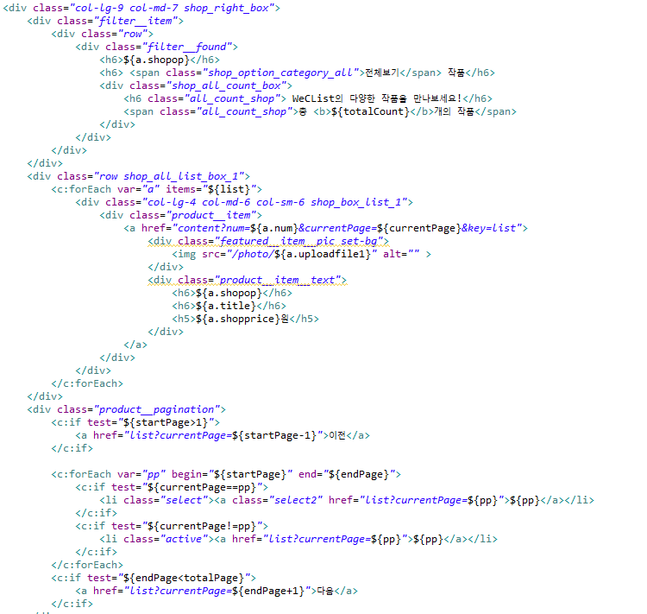
메인 화면 주요 코드
작품의 메인 화면의 UI 코드
HTML을 이용하여 메인 화면을 제작하고
JSP을 이용하여 게시물이 설정한 개수 이상 일 경우
페이지를 나누어 보여줄 수 있도록 만듬
06

Slide 8
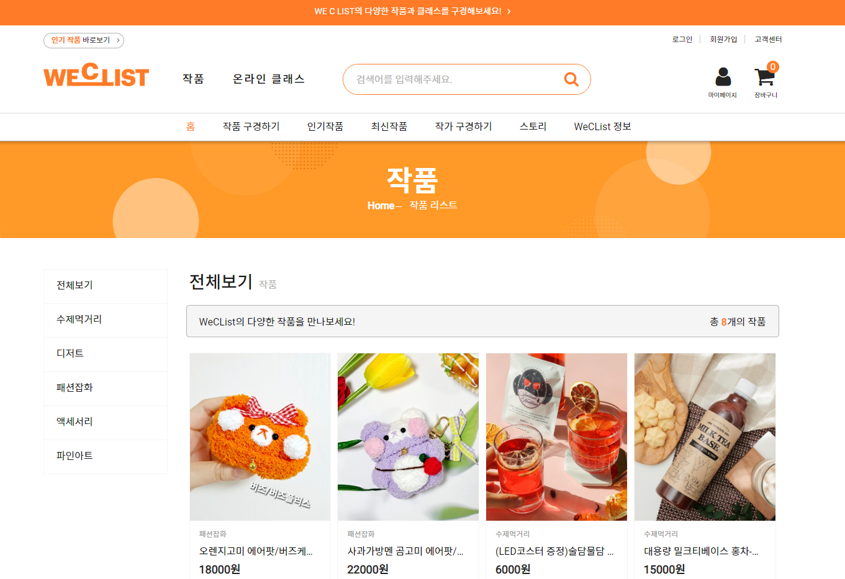
4-2-1. 담당부분
We C List 사이트의 작품 리스트 화면은?
작품 리스트를 들어오게 되면 전체 작품을 볼 수 있으며 카테고리별로 작품을 구경하실 수 있습니다.
(2) 작품 리스트 화면
작품에서 작품 구경하기라는 메뉴를 만들어서
해당 메뉴를 클릭하면 작가들이 등록한 작품들을
한 번에 볼 수 있는 리스트가 나옵니다.
“벤치인 아이디어스는 복잡한 느낌이 드는데 좀 더
간결하고 한 눈에 볼 수 있는 리스트로 구축하자”
라는 다수의 조원들의 의견을 수렴했습니다.
07

Slide 9
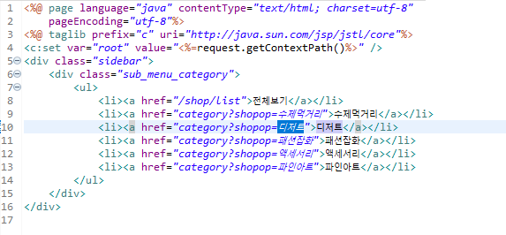
작품 리스트 화면 주요코드
카테고리 메뉴 코드
HTML을 이용하여 getMapping으로
각 메뉴를 클릭했을 때 설정되어 있는
페이지로 이동하게 만듬
08

Slide 10
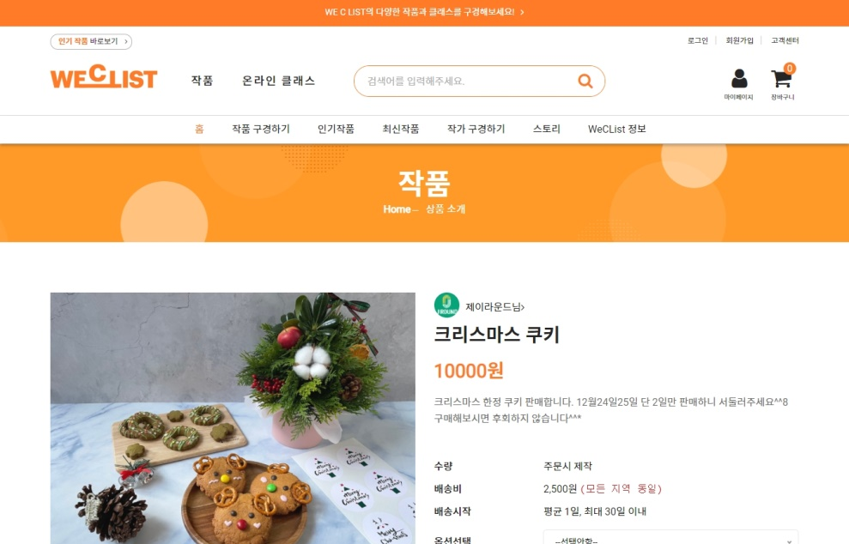
4-3-1. 담당부분
We C List 사이트의 작품 상세 화면은?
각각의 작품을 클릭하면 나오는 상세 페이지로 작품에 대한 상세한 정보를 확인하실 수 있습니다.
(3) 작품 상세 화면
작품상세 화면은 한 개의 작품에 대한 세부적인
내용들을 확인하고 구매 또는 장바구니를
사용하실 수 있습니다. 또한 원하는 작품을
좋아요를 클릭할 수 있습니다.
“아이디어스 상세 내용이 가로가 좁아서 답답한
느낌이 있어서 내용이 잘 읽히지 않아”
라는 다수의 조원들의 의견을 수렴했습니다.
09

Slide 11
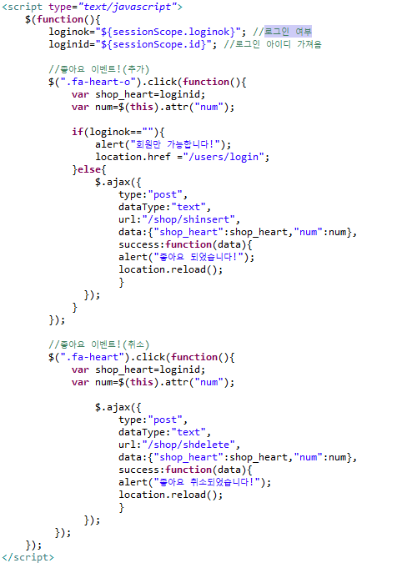
작품 상세 화면 주요코드
각각의 작품을 클릭하면 나오는 상세 페이지로 작품에 대한 상세한 정보를 확인하실 수 있습니다.
좋아요 코드
Ajax를 이용하여 계정마다 한번씩만 좋아요를
누르고 한번 씩만 취소하며
게시글 내부에 있는 좋아요 변수의
숫자가 늘어나고 줄어들게 만들음.
10

Slide 12
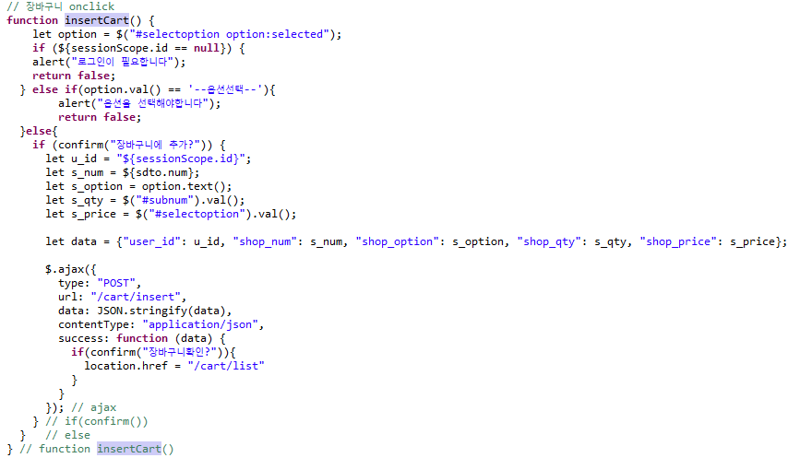
작품 상세 화면 주요코드
각각의 작품을 클릭하면 나오는 상세 페이지로 작품에 대한 상세한 정보를 확인하실 수 있습니다.
장바구니 코드
로그인 했을 경우에만 장바구니에 담고
Ajax를 이용하여 로그인 되어있는 계정과
상품의 이름, 수량, 가격을 장바구니에 저장하여
구매 할 때 확인 할 수 있도록 제작
11

Slide 13
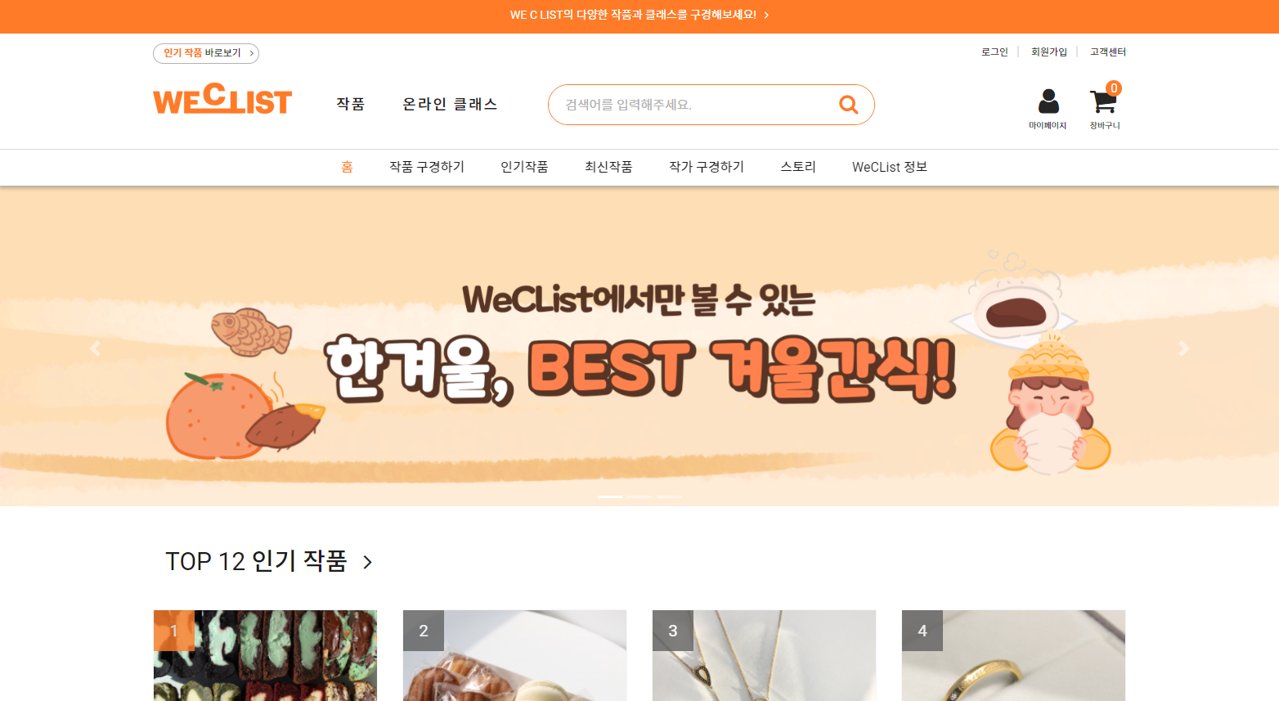
We C List 사이트
작품 공개 주소
https://www.weclist.com/
작품 깃허브
https://github.com/chominsub/WeCList
12

Slide 14

감사합니다

